Slide 1
Statische Programmanalyse
Aufruf von Third Party Libraries
Gruppe 3

Slide 2
Theorie – Konfigurierbarkeit (inkl. Paths)
Kommandozeilenparameter
Für jedes Projekt einen eigenen Ordner für Libraries
=> Ordnerpfad statt einzelner Pfade für jede Library
Output in File => Möglichkeit der Speicherung

Slide 3
Theorie – Library-Methoden erhalten
Projekt für jede Library vs. Project.allLibraryFiles
  Unterschied nicht wirklich klar
  Zweiteres hat weniger Methoden
  Sollte bei unserem Projekt eigentlich keinen Unterschied machen, da über reachableMethods iteriert wird
Public vs. API
  API = Alles, auch Felder

Slide 4
Theorie – Prüfen, wann Library-Methode
Iterieren über callGraph.reachableMethods() und dann vergleichen, ob Library-Method
  Bei uns schneller als umgekehrt (wiederholter Aufruf von reachableMethods())
Für Felder bei der API:
  Alle genutzten im Projekt finden und dann vergleichen, ob aus einer Library.

Slide 5
Theorie – Ausgabe
In ein Dokument, um die Möglichkeit zu haben es abzuspeichern
Extra Benchmark
Pfad = Projektpfad
Aufbau:
  Algorithmus
  Public
    Ausgabe für Library
  API
    Ausgabe für Library

Slide 6
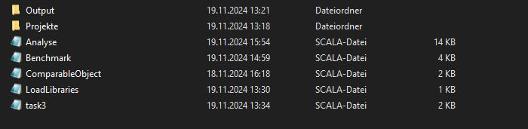
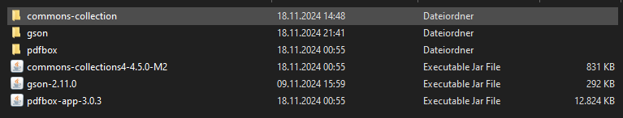
Praxis – Kommandozeilenparameter
  file=gson-2.11.0.jar dp=gson cg=CHA il=true
  file={Name der Datei}.jar => Das Projekt
  dp= Name des Ordners, indem sich Libraries befinden
  cg= zu nutzender Algorithmus (CHA, RTA, XTA, CFA (klappt vmt. nicht))
  il= gibt an, ob es eine Library ist oder nicht

Slide 7
Praxis – Library-Methoden (und Felder)
Erstellen eines Projekts für jede Library
  Durchlaufen aller Klassen und Methoden
    Abspeichern aller gefundenen Methoden und Feldern mit ihren Einzigartigen Markern
    Methoden = (hier nur grob) ClassFile und Methode
    Felder = Klasse, Name und Typ
Für Public-Methoden wird noch gefiltert nach _.Public und nur die Marker abgespeichert
  ComparableObject(Klassen-ID, Methoden-Name und Methoden-Parameter )
Für API werden auch nur Marker abgespeichert in ComparableObjects

Slide 8
Praxis – Public (Angeboten/Benutzt)
getCounter Klasse
Durchläuft alle callGraph.reachableMethods()
  Method = diese Methode
  Durchläuft jede Sammlung von Library-Methoden
    Für jede Methode
      libraryMethod mit Method vergleichen durch die Marker (ComparableObject)
      Wenn gleich:
        Prüfe, ob tatsächlich aufgerufen (es gab noch <clinic> Methoden, die hierdurch gefiltert werden)
        Counter für diese Library um eins erhöhen

Slide 9
Praxis - API
Teil wie Public (nur alle Methoden)
Felder
  alle project.allLibraryClassFiles durchlaufen (Klassen -> Methoden)
    Schauen, ob es diese erreichbar sind mit reachableMethods
      Wenn ja, alle benutzen Felder abspeichern
  Abgleichen mit der vorher erstellten Fields-Liste (um zu schauen, zu welcher Library diese gehören) und zählen

Slide 10
Benchmark
GSON, Common-Collection, ?

Slide 11
GSON – Laufzeit (10 Läufe)
Erstellung Callgraph und Analyse, welche Methoden Library-Methoden sind (oder Felder).
CHA
Public : 1,169s
API : 1,816s
RTA
Public : 1,300s
API : 1,914s
XTA
Public : 3,462s
API : 4,041s

Slide 12
GSON – Ergebnisse
(Public/ API) CHA / RTA / XTA
error_prone_annotations-2.27.0 (22/38): 0%/ 2,63% 0%/ 2,63% 0%/ 2,63%
guava-testlib-33.1.0-jre (2866/ 4760): 42,71%/ 51,34% 43,13%/ 50,76% 41,87%/ 49,81%
junit-4.13.2 (1091/2337): 72,78%/ 73,64% 73,33%/ 73,90% 72,14%/ 73,13%
truth-1.4.2 (671/1560): 26,08%/ 38,40% 29,81%/ 45,83% 24,44%/ 43,46%

Slide 13
Common-Collection – Laufzeit (10 Läufe)
Erstellung Callgraph und Analyse, welche Methoden Library-Methoden sind (oder Felder).
CHA
Public : 14,740s
API : 20.928s
RTA
Public : 14.216s
API : 19.868s
XTA
Public : 259.6s
API : 264.5s

Slide 14
Common-Collection – Ergebnisse
(Public/ API) CHA / RTA / XTA
commons-codec-1.17.0 (815/1619): 48,83%/ 53,74% 48,34%/ 53,49% 47,85%/ 53,24%
commons-io-2.16.1 (3769/5600): 35,90%/ 41,63% 36,38%/ 41,88% 35,98%/ 41,61%
commons-lang3-3.14.0 (4478/6803): 37,96%/ 44,32% 37,49%/ 43,85% 37,34%/ 43,72%
easymock-5.3.0 (678/1056): 52,51%/ 57,86% 51,62%/ 57,29 51,62%/ 57,29%
guava-testlib-33.2.1-jre (2866/4817): 43,20%/ 52,46% 44,31%/ 52,98% 43,06%/ 52,04%
hamcrest-2.2 (626/906): 64,38%/ 69,76% 64,38%/ 69,76% 64,38%/ 69,76%
junit-jupiter-api-5.11.0-M2 (1076/1784): 9,39%/ 23,04% 9,94%/ 23,37% 9,76%/ 23,26%
junit-jupiter-engine-5.11.0-M2 (1746/3161): 10,88%/ 12,94% 10,42%/ 13,22% 9,91%/ 12,94%
junit-jupiter-params-5.11.0-M2 (2795/4681): 44,62%/ 55,46% 43,97%/ 55,50% 43,29%/ 55,10%

Slide 15
Guice – Laufzeit (10 Läufe)
Erstellung Callgraph und Analyse, welche Methoden Library-Methoden sind (oder Felder).
CHA
Public : 1,610s
API : 2,585s
RTA
Public : 1,697s
API : 2,640s
XTA
Public : 6,455s
API : 7.378s

Slide 16
Guice – Ergebnisse
(Public/ API) CHA / RTA / XTA
asm-9.5 (314/1310): 64,65%/ 43,74% 50,64%/ 40,38% 50%/ 40,23%
guava-testlib-31.0.1-jre (2826/4694): 43,63%/ 52,30% 44,13%/ 51,92% 42,78%/ 50,92%
jsr305-3.0.1 (28/35): 14,29%/ 28,57% 14,29%/ 28,57% 14,29%/ 28,57%
junit-4.13.2 (1091/2337): 72,78%/ 73,64% 73,33%/ 73,90% 72,14%/ 73,13%
truth-1.1.3 (463/1295): 42,98%/ 52,43% 41,04%/ 52,74% 31,97%/ 49,34%

Slide 17
Auswertung
Unterschied Ergebnisse: Bis auf truth bei GSON keine wirklichen Unterschiede (Fehler bei Implementation?)
Performance: CHA und RTA nehmen sich bei wenig bis nichts, während XTA deutlich mehr Zeit benötigt
Welche Arten werden gefunden: Weil der Unterschied nur sehr gering schwer feststellbar (Aufrufe von Konstruktoren fallen eher weg)
Bester TradeOff: Bei uns gibt es nur wenige Unterschiede, außer in der Laufzeit. Deshalb RTA, aber erwartbar wären vermutlich bei großen Projekten CHA oder RTA und bei kleinen Projekten XTA.

Slide 18
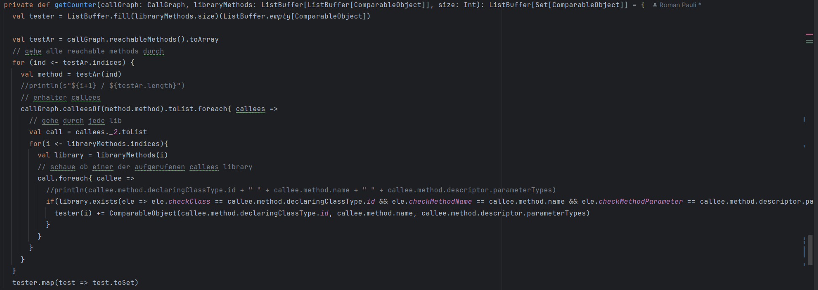
Alternative (Unterschiede auch eher gering)

